Slide 1
Simulation der Ausbreitung von Pest in den Jahren 1347-1450 in Europa
von
Niklas Wollburg,
Samantha Göldner,
Denise Langhof

Slide 2
Gliederung
Hintergrund
Analyse
Planung
Implementierung
Fazit

Slide 3
Der schwarze Tod
3 große Pestpandemien
Justianische Pandemie 600 nach Christus
Pestausbruch in Europa im Mittelalter
Pestpandemie im 19 Jahrhundert
Hintergrund
Analyse
Planung
Implementierung
Fazit

Slide 4
Die Krankheit
Bakterium „Yersinia Pestis“
wird übertragen über Zwischenwirt: Rattenflöhe
hohe Bakterienkonzentration => Sepsis
drei Formen:
Beulenpest
Lungenpest
Pestepsis
Hintergrund
Analyse
Planung
Implementierung
Fazit

Slide 5

Die Krankheit
Hintergrund
Analyse
Planung
Implementierung
Fazit

Slide 6
Behandlung
früher:
Aderlassen
nasses Schröpfen
heute:
Antibiotikabehandlung
Hintergrund
Analyse
Planung
Implementierung
Fazit

Slide 7
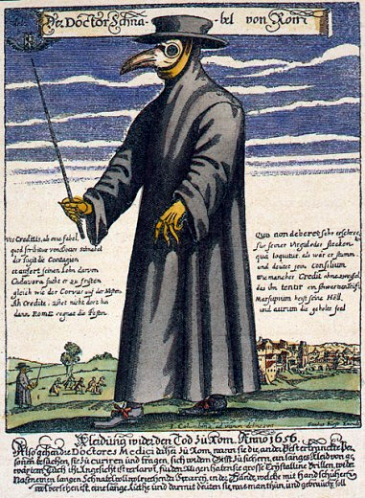
Behandlung
Hintergrund
Analyse
Planung
Implementierung
Fazit

Slide 8
Pest im Mittelalter
Schiffe in Quarantäne gesetzt
Zumauern von Hauswänden
Theorien:
ungünstige Konstellation von Mars, Jupiter und Saturn
Verbreitung durch schlechte Winde
Hintergrund
Analyse
Planung
Implementierung
Fazit

Slide 9
Pest im Mittelalter
Abstoßen von Familienmitgliedern und Freunden
Angst => gesellschaftliches Chaos
Ermordung, Verfolgung und Vertreibung von Juden
Entstehen von riesigen Massengräbern
Hintergrund
Analyse
Planung
Implementierung
Fazit

Slide 10
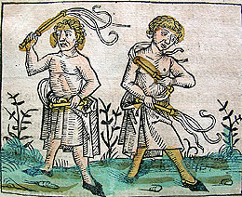
Pest im Mittelalter
Hintergrund
Analyse
Planung
Implementierung
Fazit

Slide 11
Demographischer Verlauf
Ermittlung der Ansteckungsreihenfolge in europäischen Ländern und Städten
Auswirkungen der Pest in Anbetracht der Mortalitäten
Verschonte Gebiete, die nicht von der Pest betroffen gewesen sind
Hintergrund
Analyse
Planung
Implementierung
Fazit

Slide 12
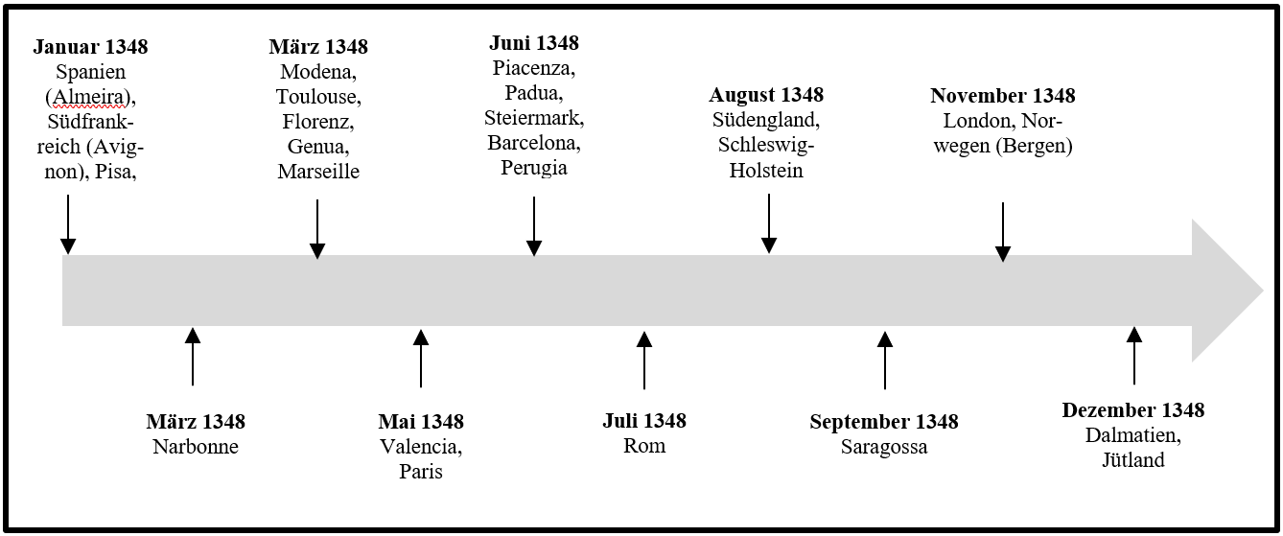
Demographischer Verlauf
Hintergrund
Analyse
Planung
Implementierung
Fazit

Slide 13
Mortalität Pest - Auszug
Gebiet | Einwohner | Mortalität
Europa | 80.000.000 | 20 - 30 %
Deutschland | 12.000.000 | 10 %
Hamburg | 17.000 | 50 %
Nürnberg | 20.000 | 0 %
Bremen | 15.000 | 40 – 50 %
Spanien | 5.500.000 | 60 – 65 %
Italien | 10.000.000 – 13.000.000 | 50 – 60 %
Mailand | 100.000 | 15 %
Orvieto | 12.000 | 50 %
Florenz | 95.000 | 80 %
Milan | 100.000 | 15 %
Venedig | 90.000 | 50 %
Frankreich | 17.000.000 | 60 %
Paris | 100.000 | 50 %
England | 5.000.000 – 6.000.000 | 30 - 40%
London | 70.000 | 25 - 50 %
Basel | 7.000 | 10 %
Hintergrund
Analyse
Planung
Implementierung
Fazit

Slide 14
Kategorien
Sehr hohe Sterblichkeit. Mortalität > 50 %.
Hohe Sterblichkeit. Mortalität > 20 %.
Mittlere Sterblichkeit. Mortalität > 5 %
Keine bis geringe Sterblichkeit. Mortalität < 5 %
Hintergrund
Analyse
Planung
Implementierung
Fazit

Slide 15







Enwicklungswerkzeuge
Entwickeln einer graphischen Oberfläche
Hintergrund
Analyse
Planung
Implementierung
Fazit

Slide 16
Simulation
Start-, Pause-, Stopp-Button
Graphische Landkarte
Mouseover über einzelne Gebiete
Hintergrund
Analyse
Planung
Implementierung
Fazit

Slide 17
Test
Hintergrund
Analyse
Planung
Implementierung
Fazit

Slide 18
Fazit
Hintergrund
Analyse
Planung
Implementierung
Fazit

Slide 19
Ausblick
Berücksichtigung Ausbreitung der Pest auf ganze Welt
Zeitliche Darstellung seit Beginn der Dokumentation
Mehr Informationen bei Mouse-Over
Designaspekte Landkarte
Hintergrund
Analyse
Planung
Implementierung
Fazit

Slide 20
Quellen
https://de.wikipedia.org/wiki/Pestdoktor#/media/File:Paul_F%C3%BCrst,_Der_Doctor_Schnabel_von_Rom_(coloured_version).png
https://de.wikipedia.org/wiki/Pest#/media/File:Plague_bubo.jpg
http://www.zeitreise-bb.de/leonb/leonb/pest.htm
https://www.flaticon.com/free-icon/html_136528#term=html&page=1&position=11
https://www.flaticon.com/free-icon/javascript_136530#term=javascript&page=1&position=1
https://www.flaticon.com/free-icon/css_136527#term=css&page=1&position=2
https://nodejs.org/en/
https://git-scm.com/download/gui/win
https://de.wikipedia.org/wiki/Visual_Studio_Code

Slide 21
VIELEN DANK FÜR IHRE AUFMERKSAMKEIT

